Slide 1
«Основы безопасности
жизнедеятельности»
Воспитатель
МБДОУ г. Иркутска детского сада №132
Петрунина И.А.

Slide 2
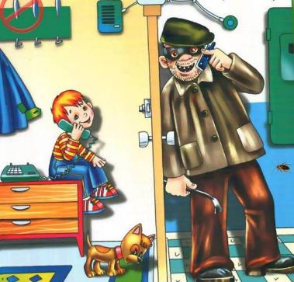
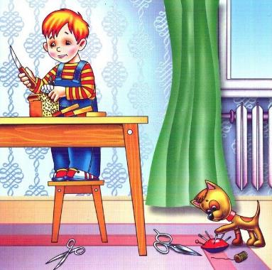
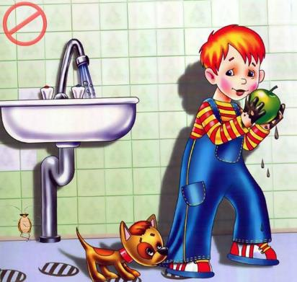
Правила личной безопасности
Мой руки перед едой !
Не открывай дверь
не знакомым людям!
Не бери в руки колющие и режущие предметы!

Slide 3
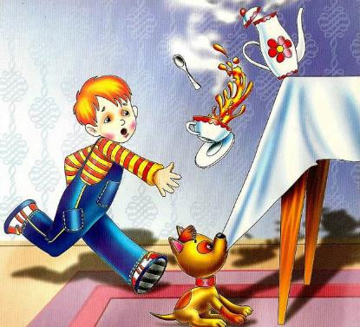
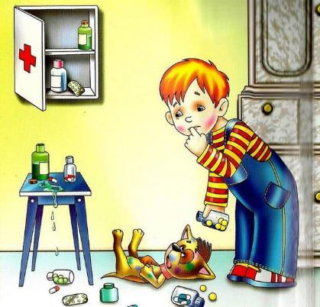
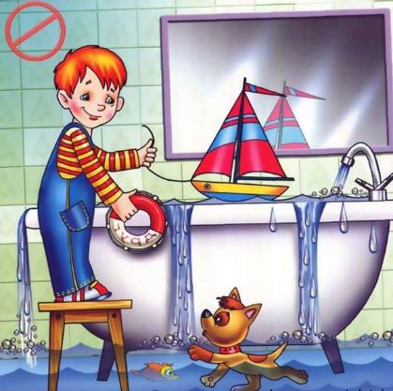
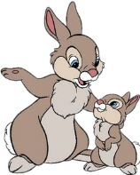
Правила личной безопасности
Обязательно
закрывайте воду!
Будь осторожен
с горячими жидкостями!
Не трогай
таблетки!

Slide 4
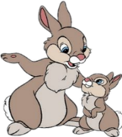
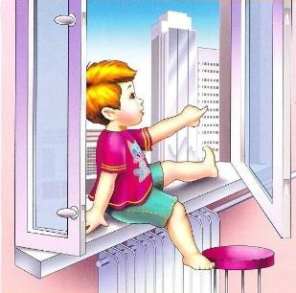
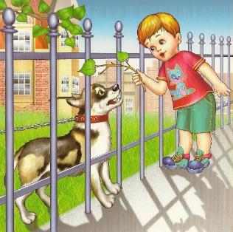
Правила личной безопасности
Не играй
на стройке!
Не дразни
собак!
Не сиди
на подоконнике!
Не трогай
чужие вещи!

Slide 5
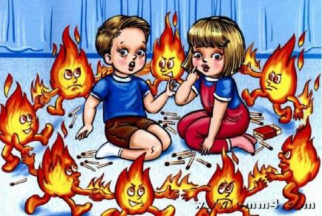
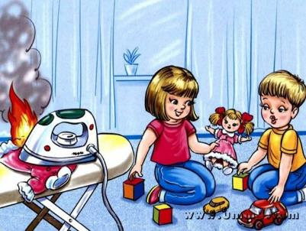
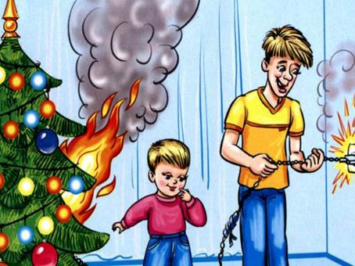
Правила пожарной безопасности
Не используй не исправные
гирлянды, бытовую технику!
Не играй
со спичками!
Не оставляй
утюг включенным!

Slide 6
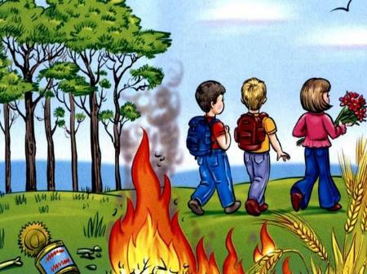
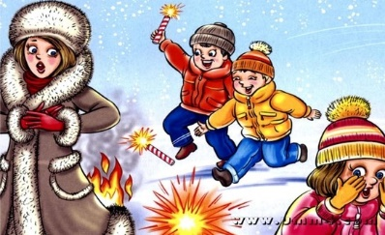
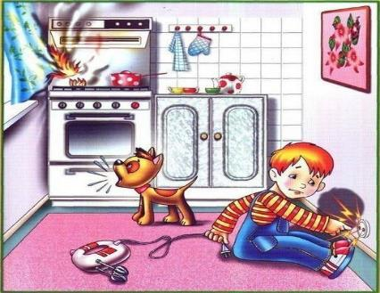
Правила пожарной безопасности
Не играй
с розетками,
электрическими
и газовыми приборами!
Петарды –
опасные игрушки !
Береги природу
от пожара!

Slide 7
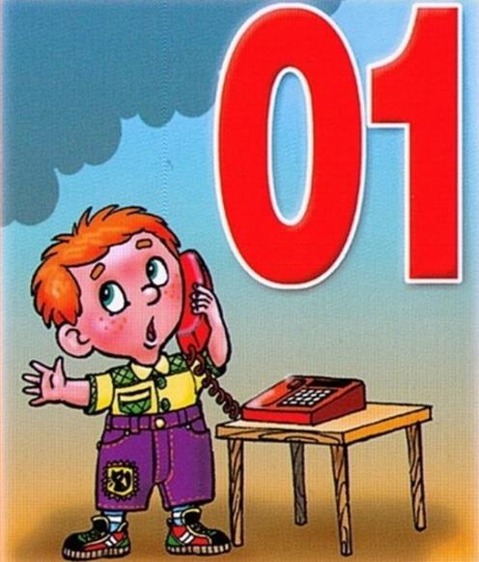
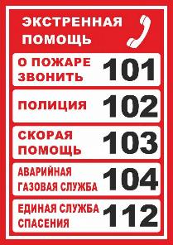
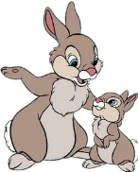
Правила пожарной безопасности
Огонь и дым со всех сторон,
Нам нужен срочно телефон,
Простые цифры набирай
И адрес точно называй.

Slide 8
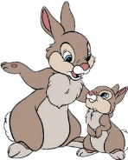

Slide 9
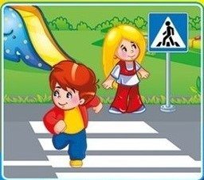
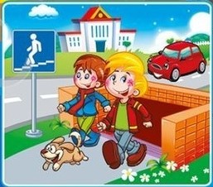
Правила дорожного движения
Пешеходный переход
От беды убережёт!
Все дороги на пути
По нему переходи!
Первым делом нужно нам
Посмотреть по сторонам
Слева, справа путь свободен?
Значит, смело переходим!
Если транспорт тут и там,
Перейти так сложно нам!
Пусть на помощь к нам придёт
Здесь подземный переход!

Slide 10
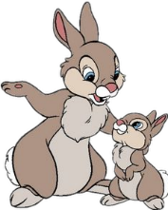
Правила дорожного движения
Если транспорта нет,
Будь внимательней вдвойне!
По обочине иди,
Во все стороны гляди!
Никогда не забывай:
На дороге - не играй!
Здесь опасно зазеваться!
Здесь не место баловаться!

Slide 11
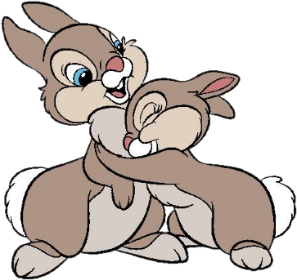
Спасибо за внимание !

